Slide 1
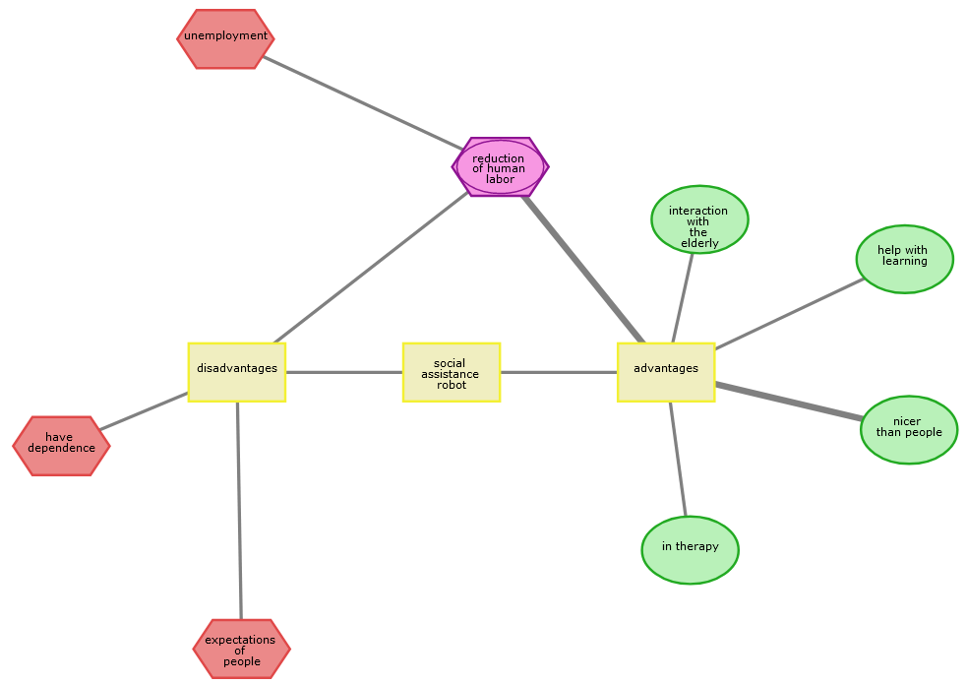
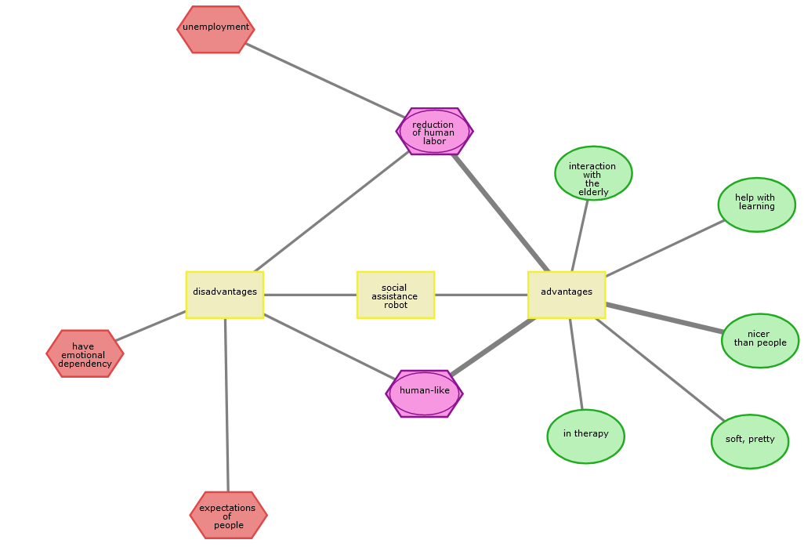

Socially Assistive Robot
Intervention
Random assignment
Add information on soft robot
Adjust drawn CAM
Draw CAM
Search and Rescue Robot
Super grober Draft, müsste man ggf. anpassen, korrekte CAMs, Pfeile, Hervorhebungen, Größer Herv. etc.

Slide 2
Mögliche Gliederung
Introduction
Themenrelevanz (Climate Policy, pol. vs. indiv. Verhalten, Prävalenz, usw.), Fokus auf Narrative
Research Approach
AIT, CAMs
Study design (t1, t2)
Einteilung in low vs. high (LCA) → Max-Kon-Min-Prinzip, Beschreibung Two-Part-Study
Methods
Stichprobe, Durchführung (t1 & t2), Coding Guidelines (Ablaufschema)
Method Step I
Results: Step I
AIT
Method Step II
Results: Step II
CAMs
Discussion
Main Outcomes
Comparison AIT vs. CAMs
Fokus auf Policy-Aspekt für anwendungsorientierte Journals

Slide 3
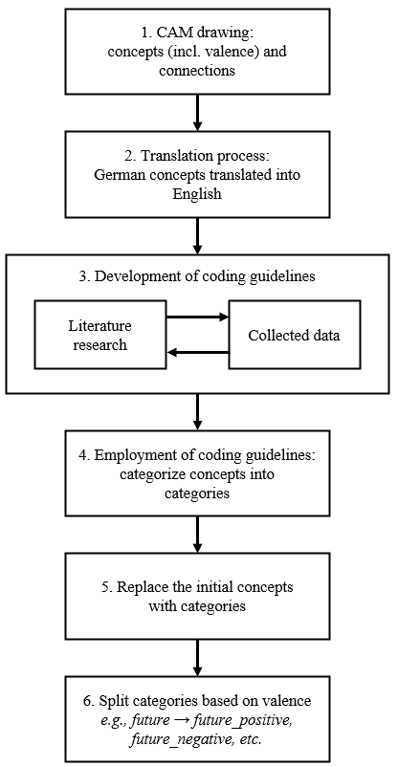
Studiendesign
Datenaufbereitung (Empra):

